Slide 1

সবাইকে লাল গোলাপ শুভেচ্ছা

Slide 2
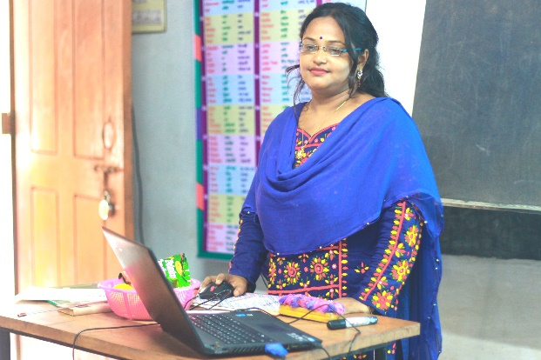
উপস্থাপক পরিচিতি
লাবনী সাহা
সহকারী শিক্ষক
মধ্যপুর সরকারি প্রাথমিক বিদ্যালয়
অভয়নগর, যশোর। মোবাইল-01795429409 ই-মেইল-labony.human01719@ gmail.com

Slide 3
পাঠ পরিচিতি
শ্রেণিঃ তৃতীয়
বিষয়ঃ প্রাথমিক বিজ্ঞান
পাঠঃ প্রযুক্তির উন্নয়ন (যোগাযোগ)

Slide 4
শিখনফল
১০.১.১
পড়াশুনা, যাতায়াত ও কৃষিতে প্রযুক্তির বিকাশ ও ব্যবহার বর্ণনা করতে পারবে ।

Slide 5
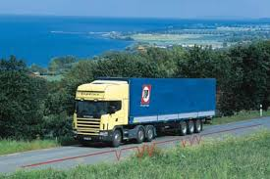
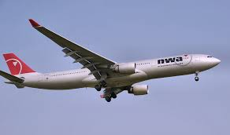
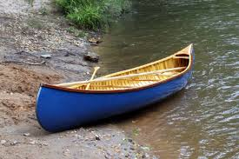
যাতায়াতের মাধ্যম
উড়োজাহাজ
ট্রাক
নৌকা

Slide 6
প্রযুক্তির উন্নয়ন (যাতায়াত)

Slide 7
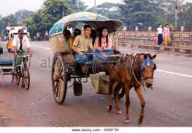
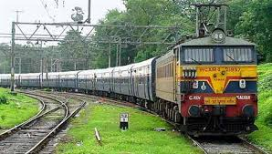
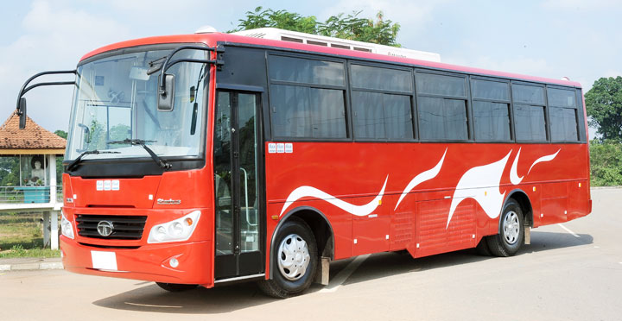
স্থলপথের যানবাহন
ঘোড়ার গাড়ী
ট্রেন
বাস

Slide 8
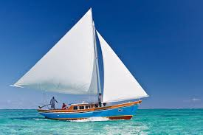
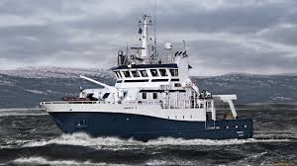
জলপথের যানবাহন
পালতোলা নৌকা
ভেলা
জাহাজ

Slide 9
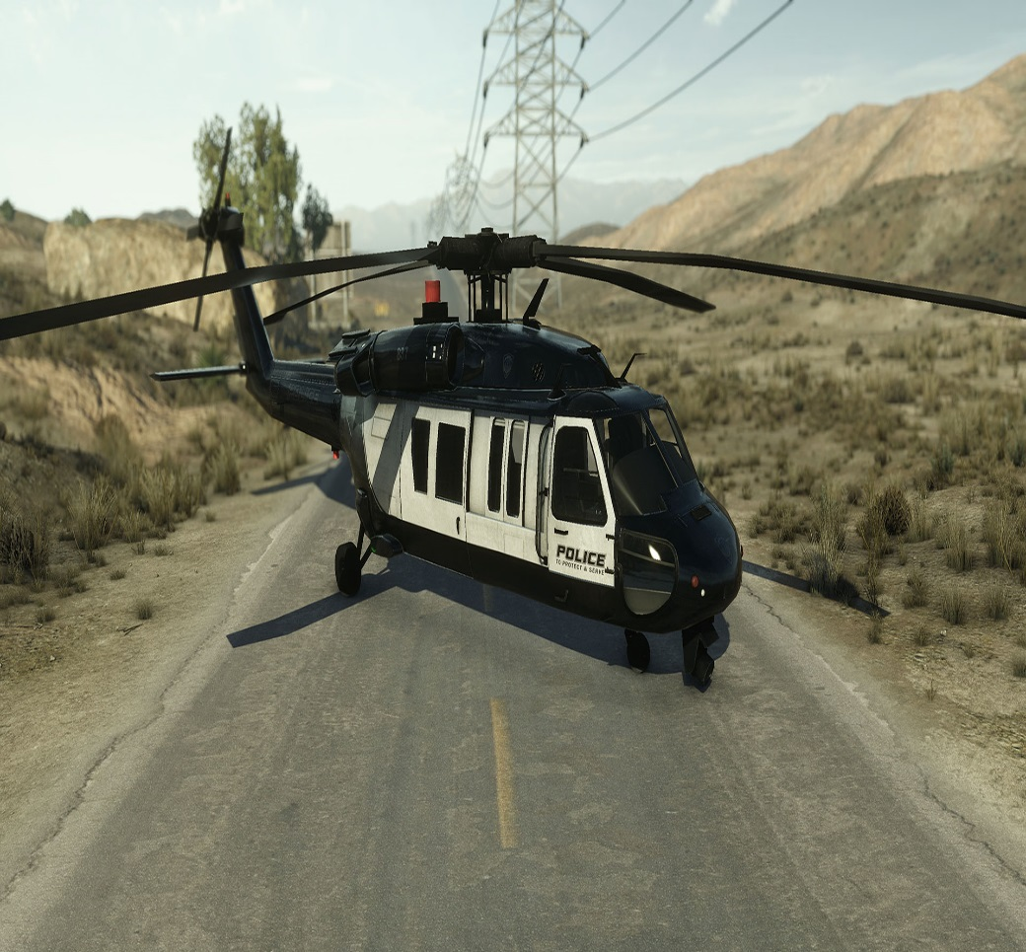
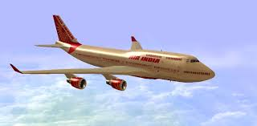
আকাশপথের যানবাহন
হেলিকপ্টার
উড়োজাহাজ

Slide 10
দলীয় কাজ
নৌকা দলঃ স্থলপথে ব্যবহৃত কয়েকটি যানবাহনের নাম লেখ।
জলপথের ব্যবহৃত কয়েকটি যানবাহনের নাম লেখ।
হেলিকপ্টার দলঃ
ট্রেন দলঃ
আকাশপথে ব্যবহৃত কয়েকটি যানবাহনের নাম লেখ।

Slide 11
পাঠ্য বইয়ের সাথে সংযোগ (প্রাঃ বিঃ পৃঃ ৬৬-৬৭)

Slide 12
মূল্যায়ন
রাস্তায় দুই চাকা বিশিষ্ট ২ টি যানবাহনের নাম লেখ।
অল্প সময়ে দূর দুরান্তে যাওয়া যায় এমন ১ টি যানবাহনের নাম লেখ।
যাতায়াত প্রযুক্তিকে ………….ভাগে ভাগ করা যায়।
মানুষ…………………মাধ্যমে চাঁদে যেতে পারে।
তিন

Slide 13
পরিকল্পিত কাজ
আগামী ক্লাসে তোমার দেখা কয়েকটি যানবাহনের নাম লিখে আনবে।

Slide 14
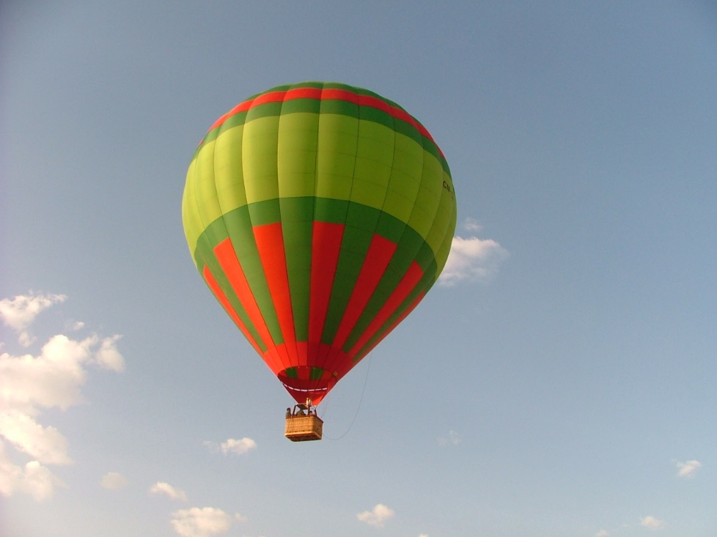
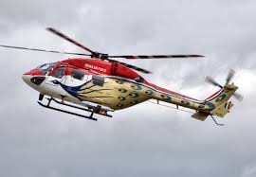
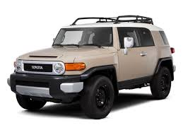
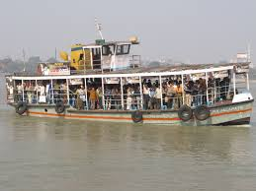
ধন্যবাদ

